Slide 1
El Perú en su camino hacia la OCDE:
Avances y Perspectivas
Taller: Propuesta de negociación del Perú sobre la aplicación del RETC frente a los estándares de la OCDE
Xavier Gordillo
Director General de Educación, Ciudadanía e Información Ambiental
Lima, 07 de diciembre de 2017

Slide 2
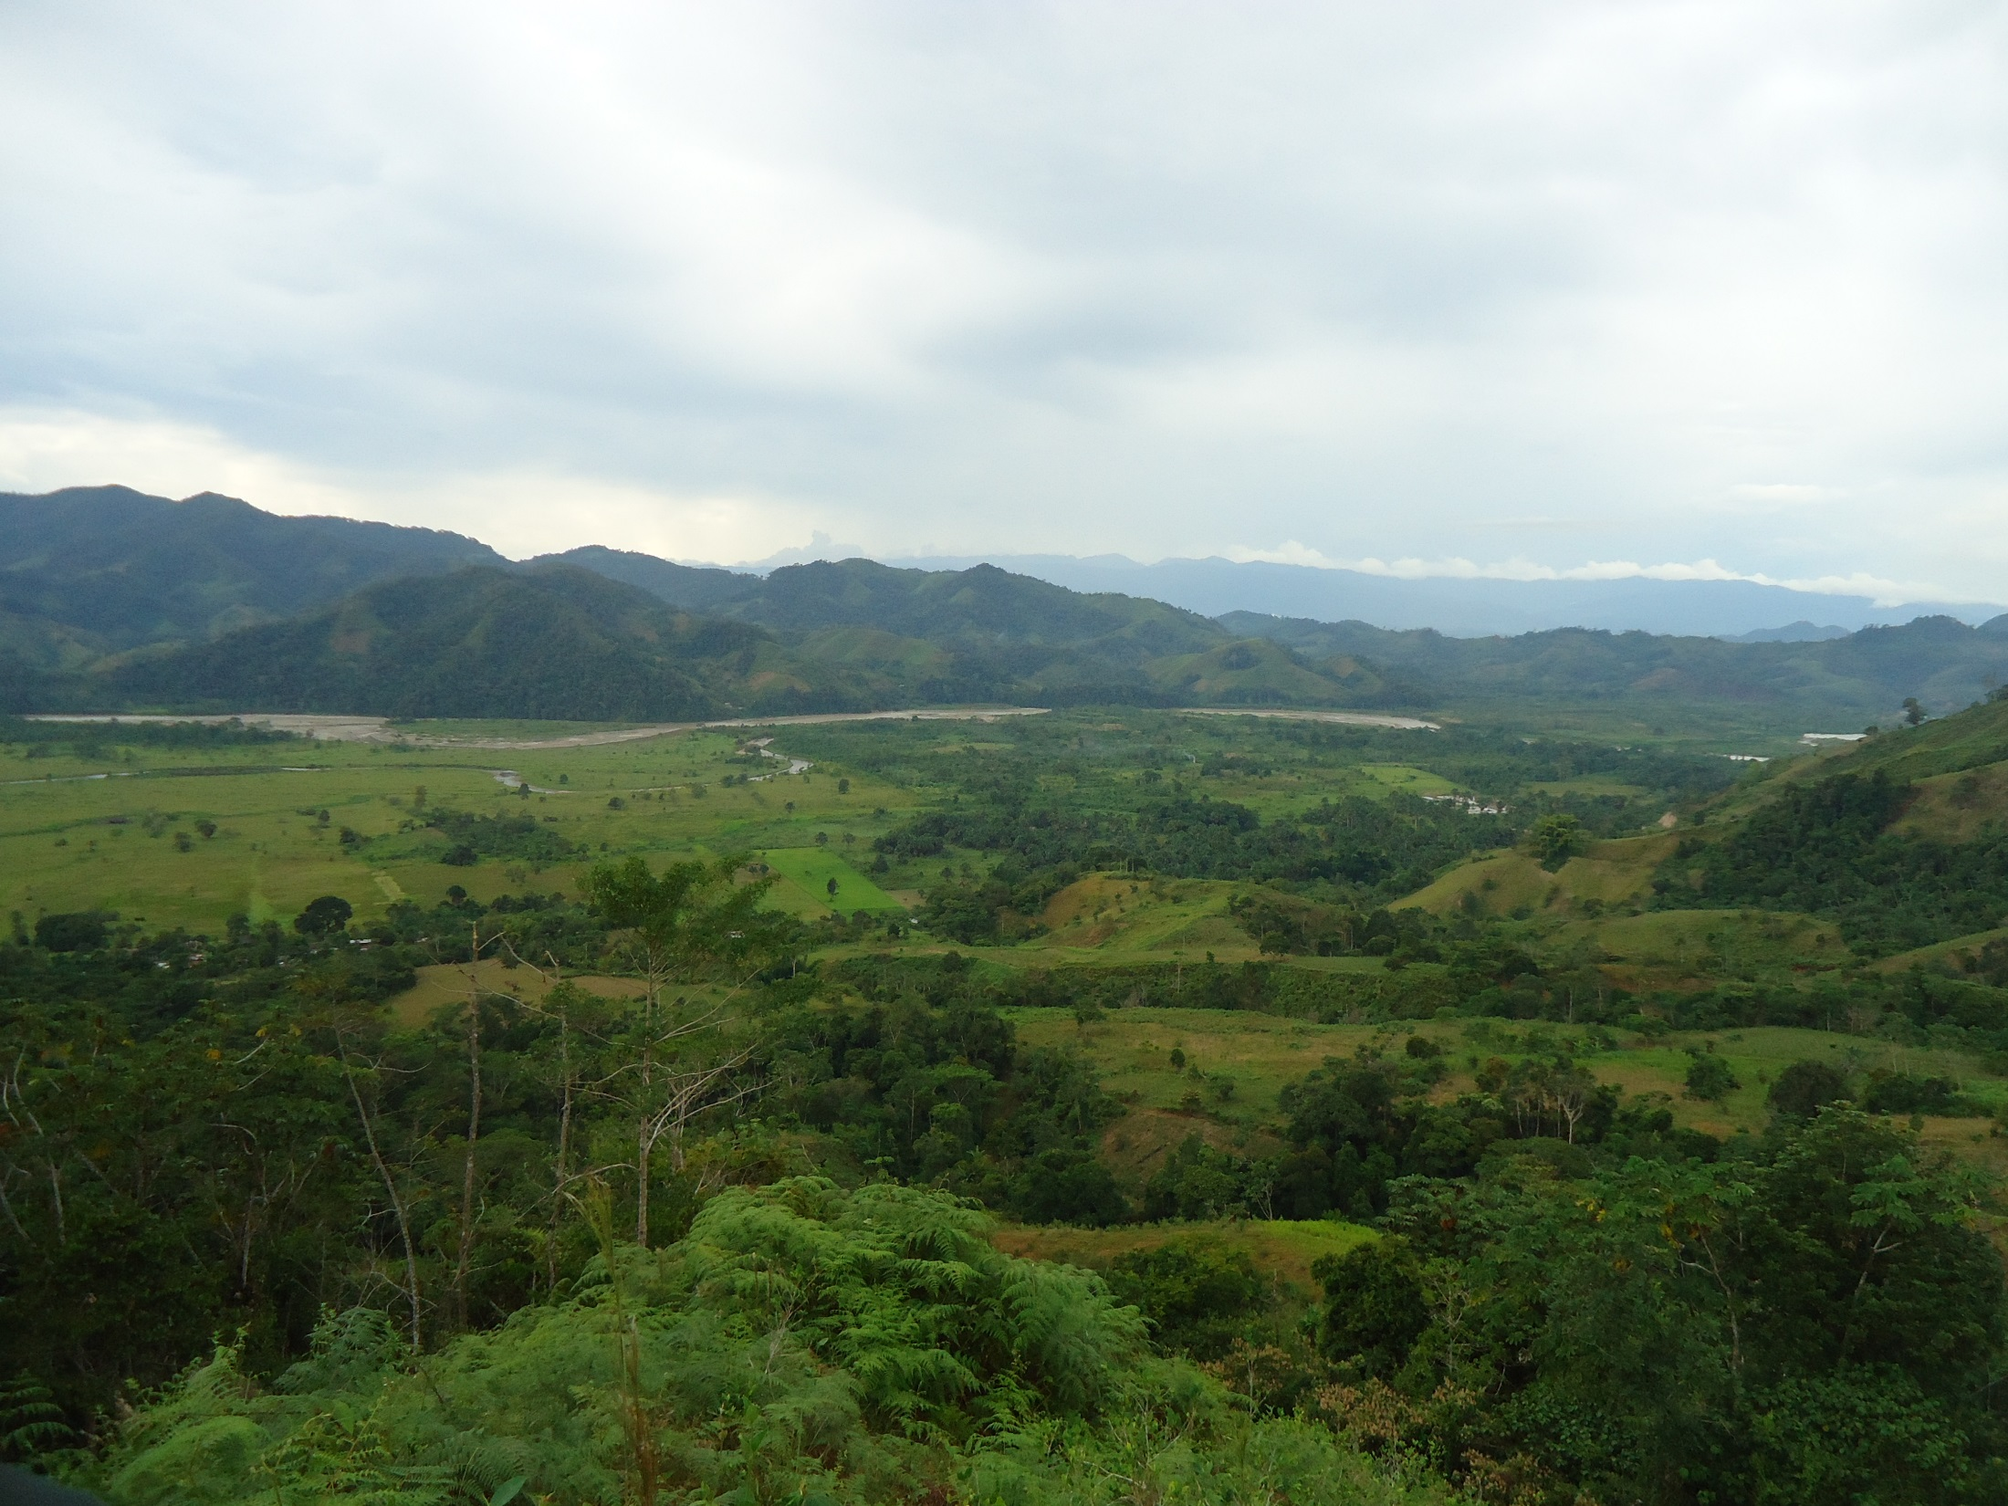
Marco General
Hacia un país con gobierno de calidad: OCDE 2021
Objetivos de Desarrollo Sostenible 2030

Slide 3




Nuestro Compromiso con el Desarrollo
Agenda 2030
2030
2035
Recomendaciones EDA
NDC
NDC
2015
2016
2021
2025
Declaración Crecimiento Verde
2015
NDC
País Miembro
Fuente: DGCCDRH

Slide 4
Qué es la Organización para la Cooperación y Desarrollo Económicos - OCDE
“Mejores políticas para una vida mejor”
Misión: promover políticas públicas que mejoren el bienestar económico y social.
Intercambio de experiencias para buscar soluciones a problemas comunes e identificación de mejores prácticas que promuevan el crecimiento económico inclusivo.
Estadísticas e indicadores para mejor toma de decisiones.

Slide 5
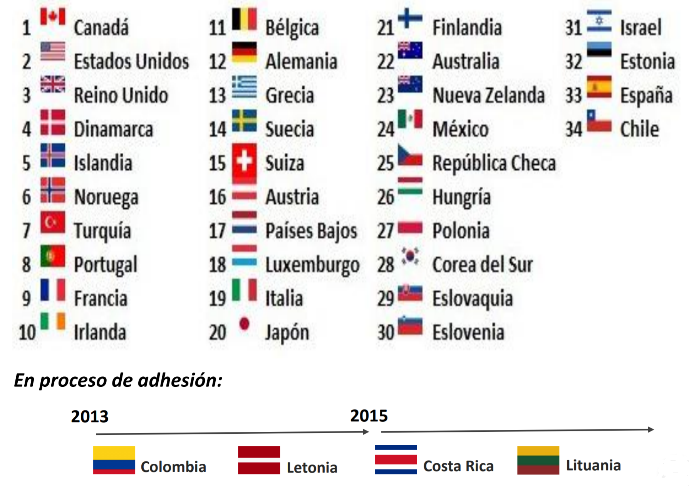
Países Miembros

Slide 6
Por qué la OCDE?
Sus buenas prácticas sirven como plataforma programática para desarrollar una visión país. Pueden ayudar a operativizar planes y programas que tenga el Perú a largo plazo:
  los puntos en los planes/programas son el qué y las buenas prácticas de la OCDE son el cómo
Sus estándares tienen gran afinidad con los valores y principios que el país está promoviendo:
  Buen gobierno, transparencia y lucha contra la corrupción
  Eficiencia en la gestión pública
  Crecimiento inclusivo y sostenible
El proceso es igual de importante que los resultados porque requiere:
  Coordinación interinstitucional
  Enfoque basado en procesos
  Planificación, presupuestos y evaluación basados en evidencia empírica
  Revisión de pares: apertura, transferencia de conocimiento, y recomendaciones pragmáticas y comprobadas

Slide 7
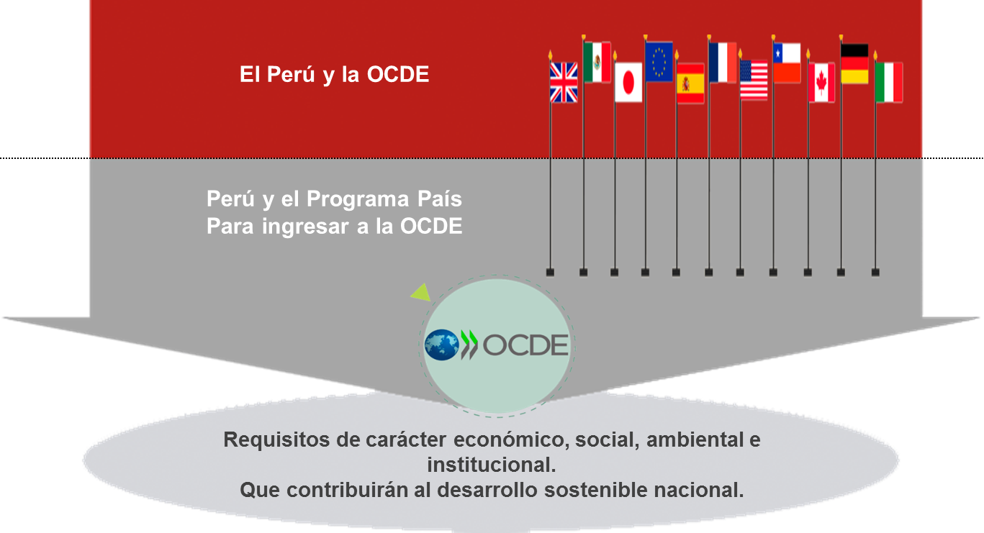
El Perú hacia la OCDE
El Gobierno ha expresado en diversas ocasiones la voluntad de incrementar la relación y el trabajo con la OCDE:
Noviembre 2012: El Perú presenta solicitud a la OCDE para incorporarse como miembro pleno.
Mayo 2013: La OCDE aprueba un programa para apoyar los esfuerzos de reformas para países no miembros, el Programa País.
Mayo 2014: El Consejo Ministerial de la OCDE invita al Perú a participar en el Programa País.
Junio 2014: El Perú acepta participar formalmente del Programa País
28 julio 2014: El Perú expresa que es una meta país lograr ser parte de la OCDE hacia el 2021.
14 de noviembre 2014: OCDE aprueba el contenido del Programa País para el Perú.
8 de diciembre 2014: el Perú y la OCDE firman, en Veracruz, el Convenio Marco de Cooperación Perú-OCDE y el Memorándum de Entendimiento sobre el Programa País Perú-OCDE.
Fuente: PCM

Slide 8
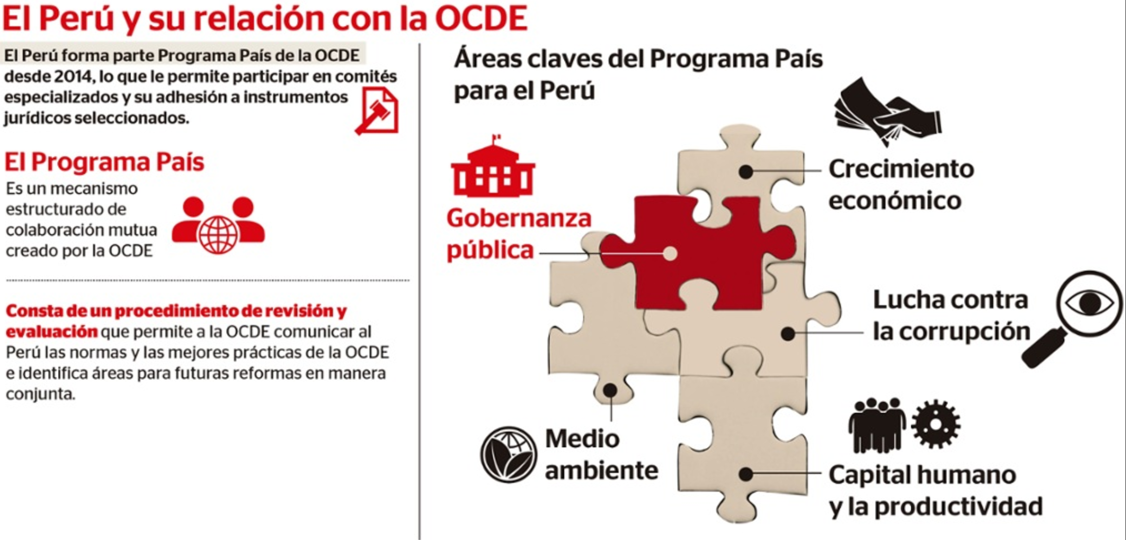
Fuente: PCM

Slide 9
El trabajo con la OCDE: El Programa País
El Presidente del Perú en noviembre 2012, en visita a la OCDE, planteó trabajar alrededor de cuatro lineamientos generales:
Alinear el crecimiento económico con la inclusión social
Mejorar la competitividad y diversificar la economía nacional
Incrementar la credibilidad de la institucionalidad pública
Lograr mejores resultados en materia ambiental
Sobre estos lineamientos, la OCDE propuso un programa de actividades ad hoc para el Perú, el Programa País, con una duración de dos años (2015 – 2016) y previó la participación del Perú en tres tipos de acciones:
Participación en Comités y Grupos de Trabajo
Adherencia a declaraciones e instrumentos legales de la OCDE para institucionalización de estándares
Desarrollo de Revisiones de Políticas y estudios especializados
Múltiples recomendaciones de políticas públicas elaboradas por las Divisiones OCDE con comentarios de los Países Miembros del Comité relacionado.
Productos entregables y proyectos
Adhesión a instrumentos OCDE
Comités y Grupos de Trabajo
Visibilidad Perú
Intercambio de experiencias
Discusión problemas globales
Peer review
Fortalecimiento relaciones bilaterales
Estándares OCDE: base de datos, recomendaciones, planes, tratados
Fuente: PCM

Slide 10
Avances en los 19 Estudios y Proyectos
Estudio sobre Desempeño Ambiental
Estudio de Desarrollo Territorial
Estudio Multidimensional (Vol. 1 y Vol. 2)
Estudio de Gobernanza Pública
Estudio de Política Regulatoria
Estudio de Integridad Pública
Estudio de las Capacidades Más Allá de la Escuela
Revisión de las Estadísticas y Sistema Estadístico
Consultas Regionales del Proyecto BEPS
Inclusión del Perú en la Base de datos del TiVA
Cooperación Estadística para desarrollar la infraestructura estadística sobre TiVA
Proyecto para Estrategia de Capacidades
Programa de Desarrollo de Capacidades sobre el Sistema Internacional de Impuestos
Estudio de Contrataciones Públicas
Reporte sobre Inversión en Juventud (50%, 4° Trim. 2017)
Estudio del Sistema de Salud (97%, 2° Trim. 2017)
Estudio de la información y las estadísticas del sector salud (80%, 2° Trim. 2017)
Revisión de Adhesión de conformidad con los Códigos de Liberalización de la OCDE (20%, 2018)
Proyecto de apoyo a la implementación del RIA (35%, 3° Trim. 2017)
Fuente: PCM

Slide 11
Cuáles son los retos a corto plazo?
Lograr la invitación a iniciar el proceso de acceso
Estar preparados para cuando llegue la invitación
Estrategia política de alto nivel para posicionamiento
Participaciones de calidad en los Comités de la OCDE
Difusión de los avances del Perú: “Peru is a reliable partner to the OECD”
Revisión de instrumentos legales para preparar el Memorando Inicial
Revisión de recomendaciones y estándares OCDE a los cuales debe alinearse el Perú
Identificación y priorización de medidas necesarias para implementar dichos estándares
Objetivo: Perú país miembro de la OCDE en el 2021
Fuente: PCM

Slide 12
Pasos del proceso de adhesión
2017 - IS 2018
IIS 2018 - 2020
¿?
Consejo OCDE invita a Perú a iniciar su proceso de adhesión
Perú presenta Memorándum Inicial
Congreso aprueba protocolo de adhesión
Consejo OCDE aprueba accession roadmap
Visita de Misiones OCDE
Perú se convierte en miembro
Misión de inicio del proceso de adhesión
Evaluaciones de adhesión por 22 Comités
OCDE y Perú acuerdan protocolo de adhesión

Slide 13
En qué etapa estamos en el sector ambiente?
Implementación y Seguimiento del Plan de Acción de la EDA
Revisión de instrumentos legales para el proceso de adhesión

Slide 14


La Evaluación de Desempeño Ambiental forma parte de los compromisos del Programa País
Proporciona recomendaciones para contribuir con la mejora de la calidad y manejo ambiental del país.
Su elaboración sigue la metodología establecida por la OCDE
Importancia de la Evaluación de Desempeño Ambiental
El desarrollo de la EDA permite al país contar con información valiosa para la generación de políticas y toma de decisiones informadas, para evaluación ambiental por década.
Durante el proceso de la elaboración de la evaluación, se contó con el apoyo, colaboración y la asistencia técnica de la Comisión Económica para América Latina y el Caribe (CEPAL).

Slide 15
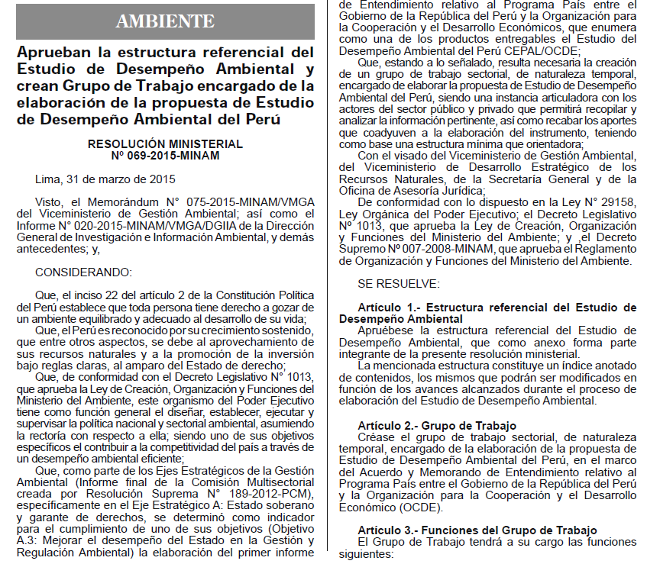










Estructura del Estudio de Desempeño Ambiental
(R.M. n.° 069-2015-MINAM)
Capítulo 1. Contexto y principales tendencias ambientales.
Capítulo 2. Entorno de formulación de políticas.
Capítulo 3. Economía y ambiente.
Capítulo 4. Sociedad y ambiente.
Capítulo 5. Cooperación y compromisos
internacionales.
PARTE I
EL PROGRESO HACIA EL
DESARROLLO SOSTENIBLE
Capítulo 6. Aire.
Capítulo 7. Gestión de residuos y sustancias químicas.
Capítulo 8. Agua.
Capítulo 9. Biodiversidad.
EsDA
PARTE II
CALIDAD AMBIENTAL
Parte III
APROVECHAMIENTO
DE LA BASE DE RECURSOS NATURALES
Capítulo 10. Sector agropecuario y silvicultura.
Capítulo 11. Sector pesca y recursos hidrobiológo.
Capítulo 12. Sector minero.

Slide 16





Proceso de Evaluación de Desempeño Ambiental
2015
2016
ETAPA I: TALLER INTRASECTORIAL
ETAPA II:TALLER
INTERSECTORIAL
ETAPA III CONSISTENCIA DE INFORMACIÓN
ETAPA IV: PRESENTACIÓN EsDA
ETAPA V: MISIÓN DE EVALUACIÓN CEPAL/OCDE
5.4 Comentarios de Perú al
Informe
(dic 2015)
5.6 Publicación y lanzamiento del Informe de evaluación
(abr-may 2016)
5.3 Informe de evaluación y recomendaciones de CEPAL/OCDE al Perú
(oct-nov 2015)
5.5 Revisión entre pares de recomendaciones CEPAL/OCDE/PERU
(París, marzo 2016)
Atención a las recomendaciones efectuadas por la OCDE como consecuencia de la Evaluación de Desempeño Ambiental
4.3 Entrega EsDA a CEPAL
(27 jul)
4.2 PCM: Consejo de Coordinación Viceministerial (21 jul)
5.2 Recopilación de información adicional
3.4 Revisión y evaluación
(1-10 de jul)
5.1 Diálogos y Entrevistas CEPAL/OCDE
(31 ago-04 set 2015)
4.1 Alta Dirección MINAM (16 jul)
2.2 Sistematización y recopilación sectores (11-12 de jun)
3.3 Entrega de capítulos
(30 jun)
2.1 Talleres intersectorial
MINAM-Sectores
(8 -10 de jun)
3.2 Consolidación de
capítulos
(17-29 jun)
1.2 Sistematización y recopilación
(1-5 de jun)
1.1 Talleres intrasectoriales
MINAM
(25-28 may)
3.1 Taller de trabajo
(15-16 jun)
Notes:
Misión de Evaluadores CEPAL/OCDE:
La Misión de Evaluación de Desempeño Ambiental de OCDE y CEPAL sostuvo reuniones de trabajo de evaluación con más de 500 expertos y personas del país representantes de los sectores, del Poder Judicial, del Congreso de la República, del Ministerio Público, de la Defensoría del Pueblo y de la Contraloría General de la República; así como de los gobiernos regionales y municipales.
También con representantes de organizaciones sociales, indígenas, de pescadores artesanales, sindicales; así como de los gremios empresariales; diversas ONG; centros de pensamiento y expertos independientes.
Revisión inter pares de la EDA en el Grupo de Trabajo de Desempeño Ambiental de la OCDE:
El documento con las conclusiones y recomendaciones de la EDA fue presentado y discutido en el Grupo de Trabajo de Desempeño Ambiental conformado por los países de la OCDE en marzo del 2016.
La delegación peruana estuvo conformada por los Viceministros de Ambiente, funcionarios del MINAM y representantes del Ministerio de Economía y Finanzas, Ministerio de Relaciones Exteriores y Ministerio de Agricultura y Riego.
La evaluación y las recomendaciones de la EDA reflejan la visión colectiva de los países de la OCDE.
El 31 de mayo de 2016 se presentó oficialmente la Evaluación de Desempeño Ambiental del Perú ante representantes del Sector Público, representantes de la OCDE y de la CEPAL.

Slide 17
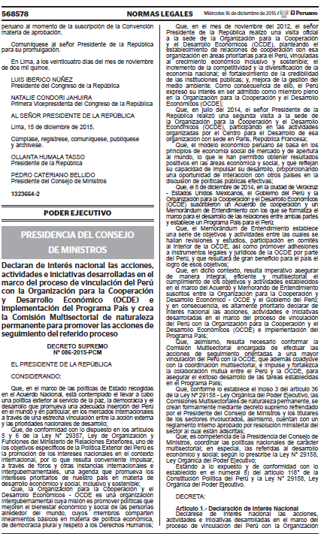
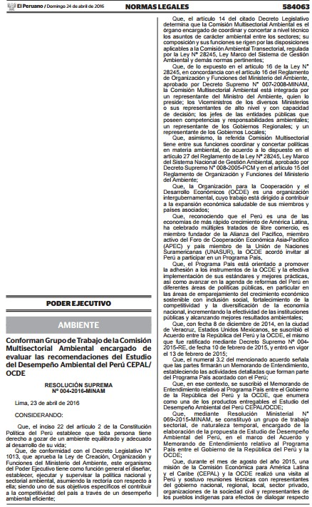
Actos Preparatorios
Declaran de Interés Nacional la implementación del Programa País
El Decreto Supremo n.° 086-2015-PCM declara de Interés Nacional las actividades vinculadas a la implementación del Programa País.
La EDA como parte integrante del Programa País, constituye, por tanto, de interés nacional la implementación de sus recomendaciones y como paso necesario para acercar al Perú a los estándares de la OCDE.
Creación del Grupo de Trabajo de la Comisión Multisectorial Ambiental
Mediante Resolución Suprema n.° 04-2016-MINAM se conformó Grupo de Trabajo de la Comisión Multisectorial Ambiental cuya principal función es la elaboración de un Plan de Acción para la Implementación de las Recomendaciones del Estudio de Desempeño Ambiental CEPAL/OCDE.

Slide 18
Integrantes del Grupo de Trabajo
Viceministerios | Órganos Adscritos | Gobiernos Regionales y Locales
Viceministro (a) de Gestión Ambiental, quien lo preside, Viceministro (a) de Desarrollo Estratégico de los Recursos Naturales Viceministro (a) de Relaciones Exteriores Viceministro (a) de Economía Viceministro (a) de Salud Pública Viceministra (a) de Interculturalidad Viceministro (a) de Políticas Agrarias Viceministro (a) de Desarrollo e Infraestructura Agraria y Riego Viceministro (a) de Comercio Exterior Viceministro (a) de Turismo Viceministro (a) de Minas Viceministro (a) de Energía Viceministro (a) de Derechos Humanos y Acceso a la Justicia Viceministro (a) de Transportes Viceministro (a) de Construcción y Saneamiento Viceministro (a) de Vivienda Viceministro (a) de MYPE e Industria Viceministro (a) de Pesquería | Jefe (a) del Servicio Nacional de Áreas Naturales Protegidas por el Estado – SERNANP Presidente (a) del Consejo Directivo del Organismo de Evaluación y Fiscalización Ambiental – OEFA Jefe (a) del Servicio Nacional de Certificación Ambiental para las Inversiones Sostenibles – SENACE Director (a) Ejecutiva del Servicio Nacional Forestal y de Fauna Silvestre – SERFOR Jefe (a) de la Autoridad Nacional del Agua – ANA Jefe (a) del Instituto Nacional de Investigación Agraria – INIA Jefe (a) del Servicio Nacional de Sanidad Agraria – SENASA Director (a) Ejecutivo (a) del Instituto del Mar del Perú – IMARPE Presidente (a) del Consejo Directivo de la Superintendencia Nacional de Servicios de Saneamientos – SUNASS | Presidente (a) de la Asamblea Nacional de Gobiernos Regionales – ANGR Presidente (a) de la Asociación de Municipalidades del Perú – AMPE

Slide 19
Proceso de Formulación del Plan de Acción EDA
2016
2017
06 de mayo
18 de mayo
30 de mayo – 02 de junio
10 de junio
16 – 23 de junio
01 de julio
08 de julio
21 de octubre
21 de junio
Reunión con los representantes del Grupo de Trabajo para revisar:
Eje I: Progreso hacia el Desarrollo Sostenible
Se remite a la ST del GT las precisiones textuales al Plan de Acción en caso la entidad lo estime conveniente.
Reunión del GT para aprobar el Plan de Acción para la Implementación de las Recomendaciones de la EDA.
Se remite informe del GT a la Comisión Multisectorial del Programa País y a la Comisión Multisectorial Ambiental.
El GT aprueba la versión validada del Plan de Acción de las recomendaciones de la EDA.
Mediante Decreto Supremo n.° 005-2017-MINAM se aprobó el Plan de Acción para implementar las recomendaciones de la EDA.
Eje II: Calidad Ambiental de Vida
Segunda Reunión del Grupo de Trabajo
Eje III: Aprovechamiento de la Base de Recursos Naturales
Reunión sólo con las entidades que mantienen observaciones al Plan de Acción.
Representantes del Grupo de Trabajo remiten a la ST acciones estratégicas para ser incorporadas en el Plan de implementación de las recomendaciones de la EDA.
Se incluye en el Plan de Acción una matriz que asocia recomendaciones de la EDA con instrumentos, recomendaciones y declaraciones de la OCDE en materia ambiental, así como con las metas de los ODS.
Instalación del Grupo de Trabajo de la Comisión
Multisectorial Ambiental
Se presenta los Ejes Estratégicos incorporando los aportes recibidos y se valida con los representantes.
Presentación de la nueva versión del Plan de Acción para la Implementación de las Recomendaciones de la EDA para consideración del GT.
El Minam formula proyecto de norma para aprobación formal del Plan de Acción de las recomendaciones de la EDA.
Notes:
A partir de los aportes que las entidades remitieron hasta el 25 de mayo, se elaboró una propuesta consolidada de los Ejes del Plan de modo que sirva de base para el diálogo en las reuniones Sectoriales.

Slide 20
Metodología para la implementación del seguimiento y monitoreo del Plan de Acción
Distribución de recomendaciones y recomendaciones desglosadas del Plan EDA.

Slide 21
Recomendaciones OCDE/CEPAL de la Evaluación de Desempeño Ambiental
Recomendación 07:
Recomendación 37:
“Seguir reforzando la construcción del Sistema Nacional de Información Ambiental y su utilización en la política pública ...”
“Elaborar un sistema único y consolidado de registro de información asociado a los productos y sustancias químicas de importación que no tienen partida arancelaria…”
Recomendación 26:
Recomendación 66:
“…Terminar de implementar el RETC para facilitar la elaboración de inventarios y el diseño de medidas de descontaminación”
“… Promover la incorporación de la temática ambiental en las distintas iniciativas de transparencia, como la iniciativa para la transparencia en las industrias extractivas”
Recomendación 33:
“…Mejorar la trazabilidad y la información disponible sobre la generación y gestión de residuos no municipales; en especial los residuos industriales de carácter peligroso. Incrementar el nivel de notificación al MINAM por parte de los organismos competentes”

Slide 22
Matriz de cadena de resultados
Ejemplo Piloto:

Slide 23
Matriz de Planificación de Metas Anuales al 2021
Ejemplo:

Slide 24
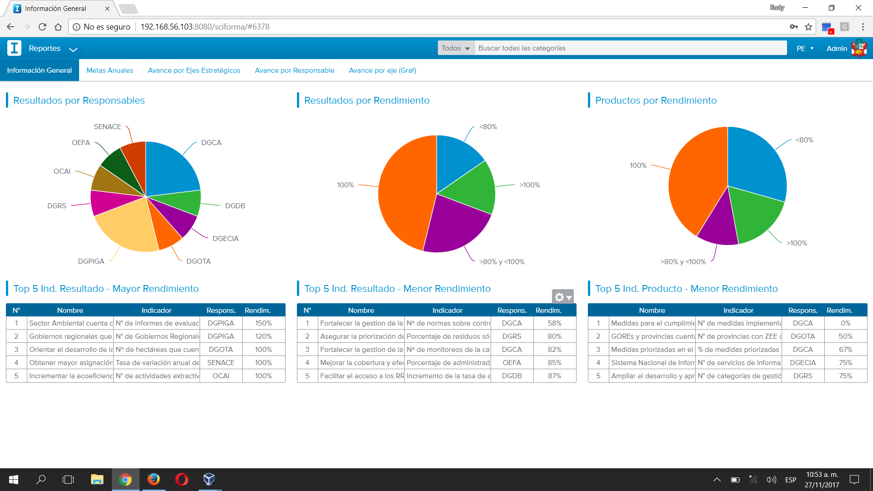
Aplicativo para el seguimiento y monitoreo del Plan de Acción

Slide 25
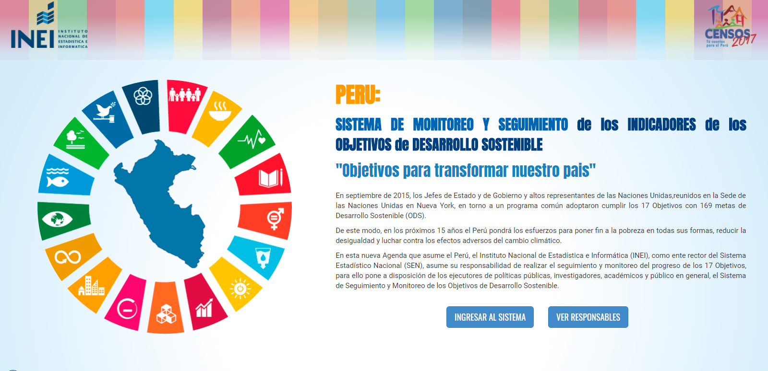



VISION DE ARQUITECTURA DE INTEGRACIÓN EDA – OCDE 2021 – ODS 2030
Apoyo de Cooperación Técnica
Unión Europea:
1. Plataforma OCDE-ODS
2. Arquitectura de Integración SINIA-SIAR-SIAL
3. Fortalecimiento de capacidades regionales OCDE-ODS-PDCR (al menos 3 regiones)
GIZ:
1. Set de indicadores estratégicos con validación de los sectores
2. Aplicativo de alerta
CEPAL/GIZ:
1. Seminario Regional de capacitación e intercambio de aprendizajes sobre estadísticas e indicadores ambientales ODS. (Santiago, 05-07/09)
2. Visitas de expertos al MINAM para elaboración de indicadores ambientales ODS prioritarios.
Objetivos 2030
Alineamiento
Objetivos 2021
Indicadores
Sistema Monitoreo
EDA-MINAM
INEI - CEPLAN
Sistemas
EDA-Sectores (14 ministerios)
SIARs
25 Regiones

Slide 26
VARIEDAD DE INSTRUMENTOS LEGALES DE LA OCDE
DECISIONES
ACUERDOS INTERNACIONALES
± 250 INSTRUMENTOS LEGALES OCDE
www.oecd.org/acts
DECLARACIONES
Fuente: PCM
RECOMENDACIONES

Slide 27
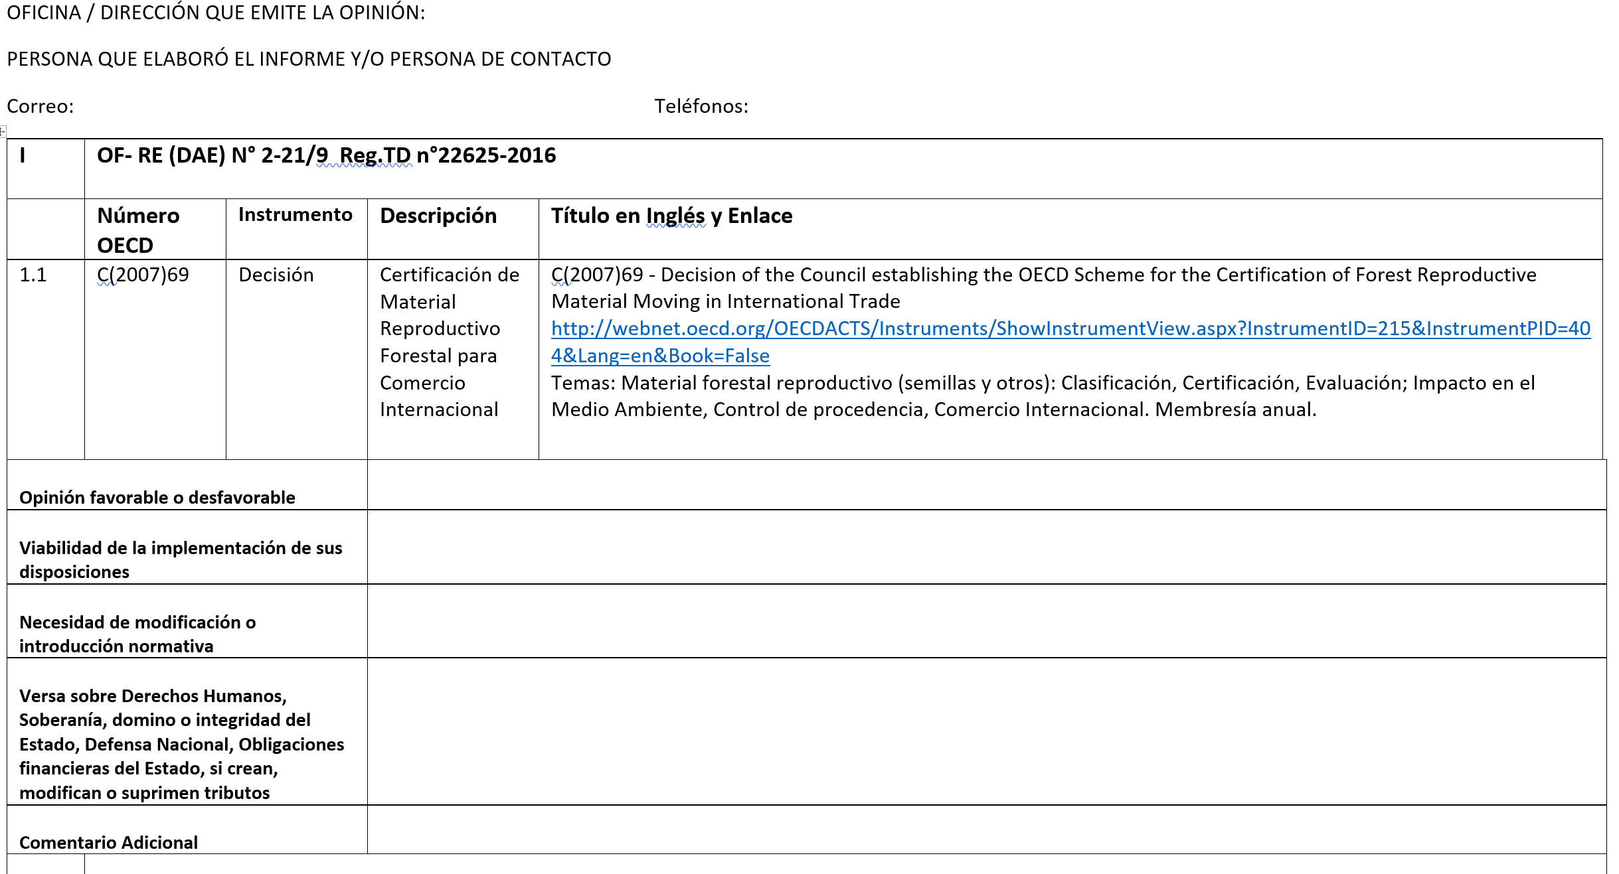
Evaluación de Instrumentos Legales para Adhesión a la OCDE
Revisión y pronunciamiento de las implicancias legales derivadas de la incorporación del Perú a la OCDE (decisiones, recomendaciones y declaraciones), evaluando la aplicabilidad, pertinencia, contraposiciones con normativa nacional, generación de nuevas o modificación de actuales, entre otros.
Interacción con países:
Chile, Costa Rica

Slide 28
Propuesta de negociación del Perú sobre aplicación del RETC
Perú: Avances en la implementación del RETC
Avances sobre la propuesta de negociación del Perú sobre aplicación del RETC
Aportes y comentarios para enriquecer la propuesta

Slide 29
Muchas Gracias
Director General de Educación, Ciudadanía e Información Ambiental
Lima, 07 de diciembre de 2017

